Slide 1
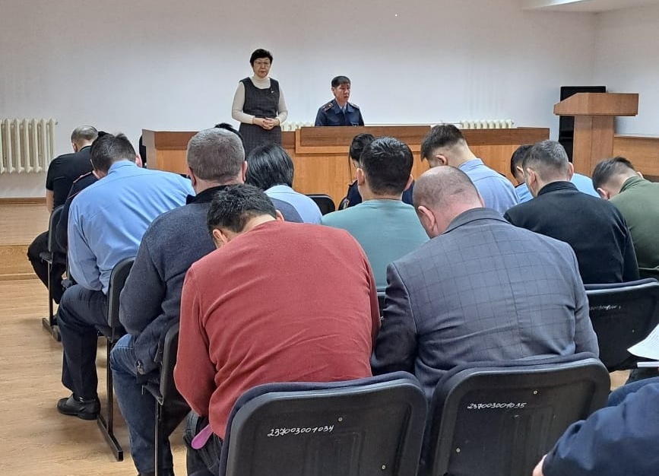
РОП Бурабайского района
Лекция прочитана врачем фтизиатром Шаяхметовой Р.Н.
Тема «Туберкулез и его профилактика»

Slide 2
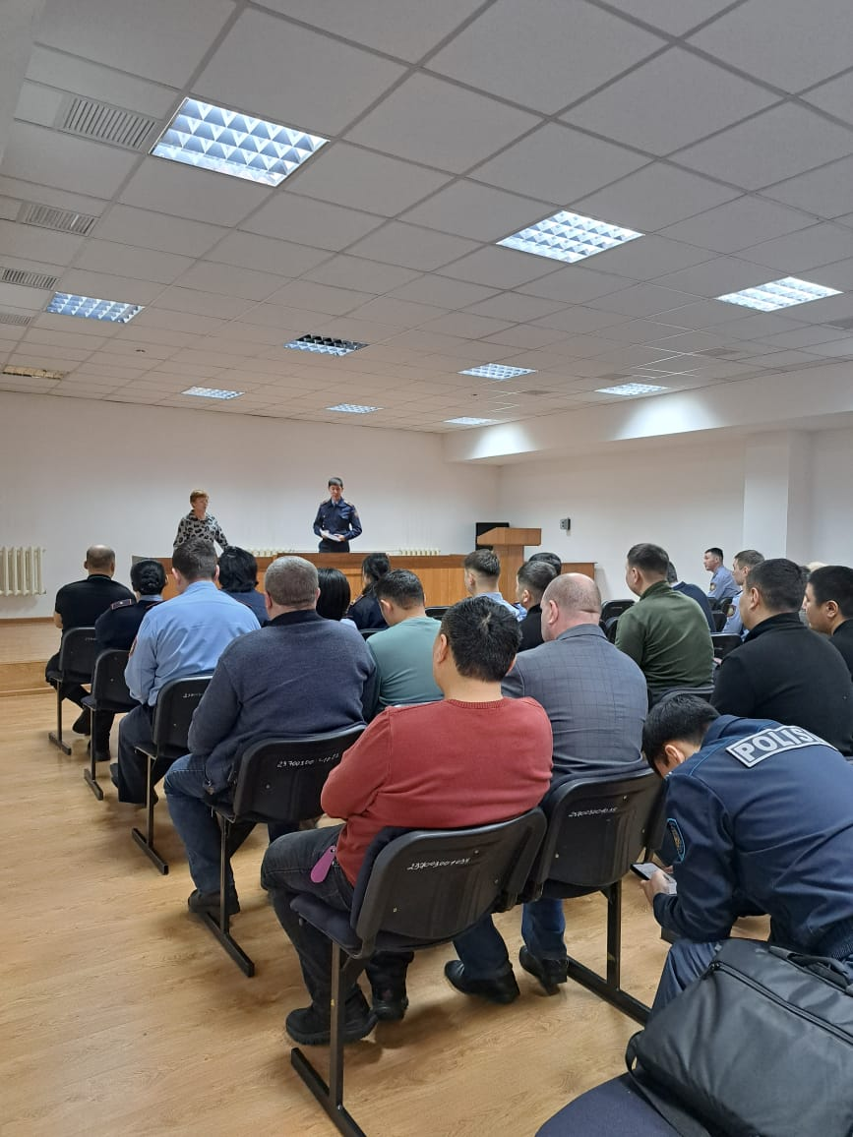
Лекция на тему
«Как распространяется туберкулез»
Лекцию читала главный специалист Бурабайского районного управления санитарно-эпидемиологического контроля
Хамзина К.К.

Slide 3
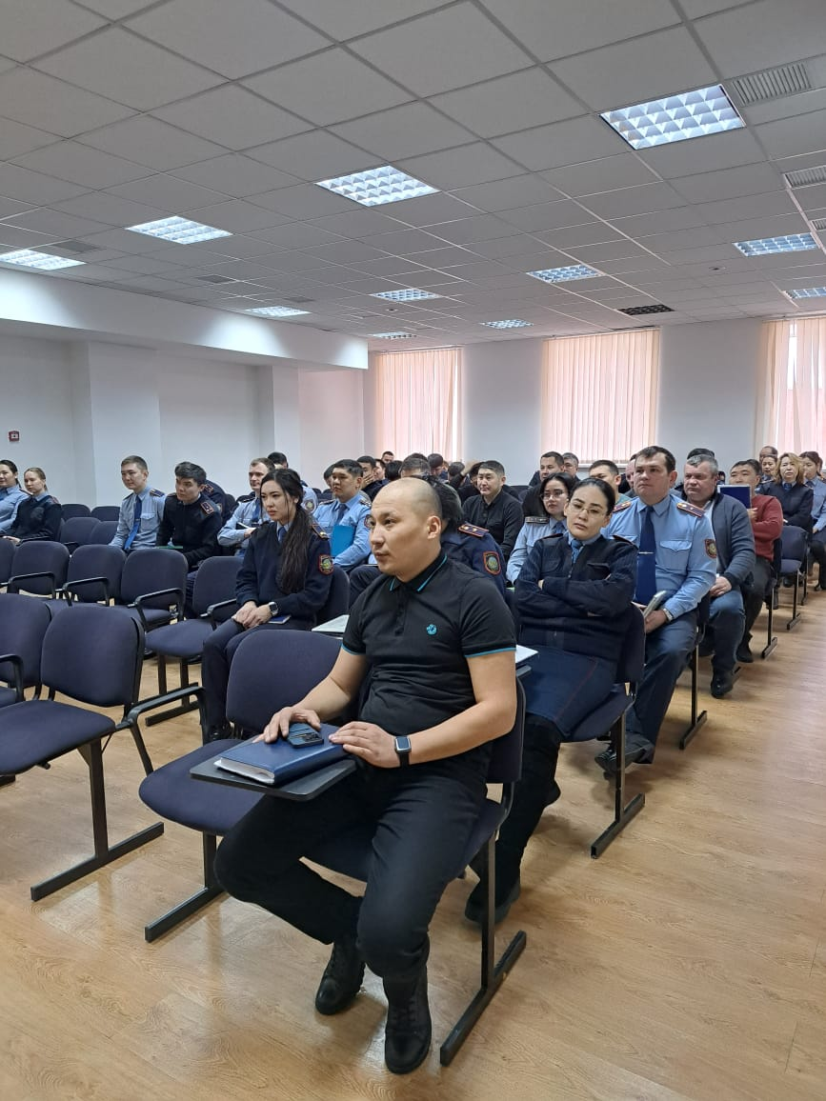

Slide 4
